Slide 1
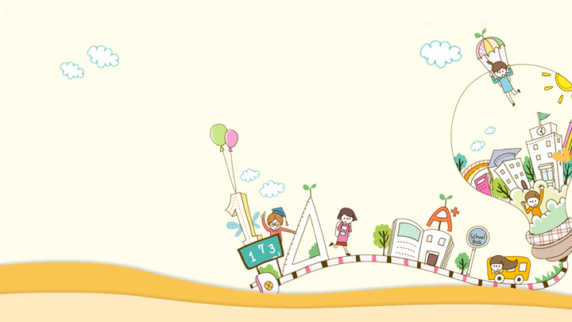
Chào mừng các em đến với
tiết học trực tuyến
Môn : Chính tả
Lớp 3 - Tuần 14

Slide 2
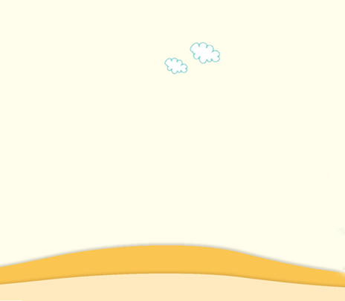
NỘI DUNG
01
02
03
04
Khởi động
Khám phá
Thực hành
Vận dụng

Slide 3
1
Khởi động

Slide 4
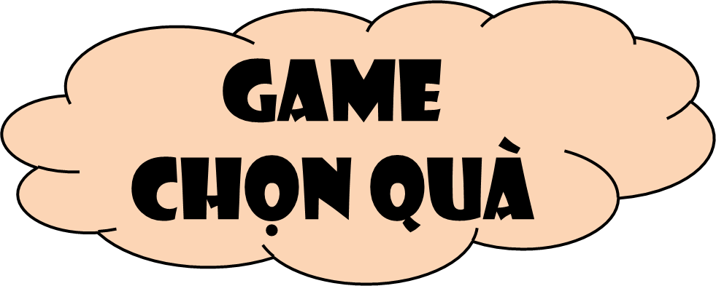

Slide 5
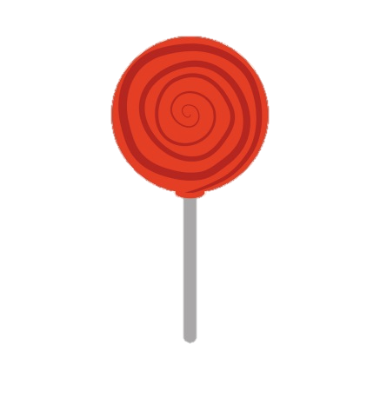
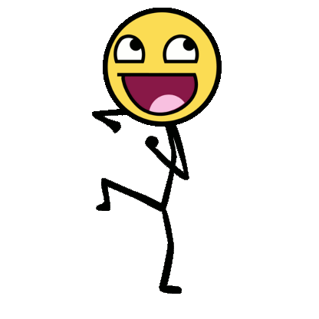

Slide 6
Từ “ dá sách” được viết :
A. Đúng
B. Sai

Slide 7
Phần quà của con là 2 điểm thưởng class dojo.

Slide 8
Tìm tiếng chứa vần uyt/it:
(huýt /hít ) sáo
B. Hít sáo
A. Huýt sáo

Slide 9
2
Khám phá

Slide 10
Thứ ba ngày 7 tháng 12 năm 2021
Chính tả
Người liên lạc nhỏ

Slide 11
YÊU CẦU CẦN ĐẠT
Nghe viết chính xác đoạn : “Sáng hôm ấy… lững thững đằng sau” trong bài Người liên lạc nhỏ.
1
Làm đúng các bài tập chính tả : Phân biệt ay/ây, l/n, i/iê.
2

Slide 12
Thứ ba ngày 7 tháng 12 năm 2021
Chính tả
Người liên lạc nhỏ
Sáng hôm ấy, anh Đức Thanh dẫn Kim Đồng đến điểm
hẹn. Một ông ké đã chờ sẵn ở đấy. Ông mỉm cười hiền hậu :
- Nào, bác cháu ta lên đường !
Ông ké chống gậy trúc, mặc áo Nùng đã phai, bợt cả hai cửa tay.
Trông ông như người Hà Quảng đi cào cỏ lúa. Kim Đồng đeo túi
nhanh nhẹn đi trước, ông ké lững thững đi đằng sau.

Slide 13
Tìm hiểu
nội dung đoạn viết

Slide 14
Đoạn văn có những nhân vật nào ?
=> Đoạn văn có nhân vật anh Đức Thanh, Kim Đồng và ông ké.

Slide 15
Luyện viết từ khó

Slide 16
Ông ké
Chờ sẵn
Gậy trúc
Lững thững
Nhanh nhẹn

Slide 17
Hướng dẫn
cách trình bày

Slide 18
Đoạn văn có mấy câu?
Đoạn văn có 6 câu .
Trong đoạn văn có những chữ nào viết hoa, tại sao ?
Các chữ đầu câu và tên riêng phải viết hoa
Lời của nhân vật được viết như thế nào ?
Viết sau dấu hai chấm, xuống dòng, gạch đầu dòng.
Những dấu câu nào được sử dụng trong đoạn văn ?
Dấu chấm, dấu hai chấm, dấu phẩy, dấu chấm than.

Slide 19
Thứ ba ngày 7 tháng 12 năm 2021
Chính tả
Người liên lạc nhỏ
Sáng hôm ấy, anh Đức Thanh dẫn Kim Đồng đến điểm
hẹn. Một ông ké đã chờ sẵn ở đấy. Ông mỉm cười hiền hậu :
- Nào, bác cháu ta lên đường !
Ông ké chống gậy trúc, mặc áo Nùng đã phai, bợt cả hai cửa tay.
Trông ông như người Hà Quảng đi cào cỏ lúa. Kim Đồng đeo túi
nhanh nhẹn đi trước, ông ké lững thững đằng sau.

Slide 20
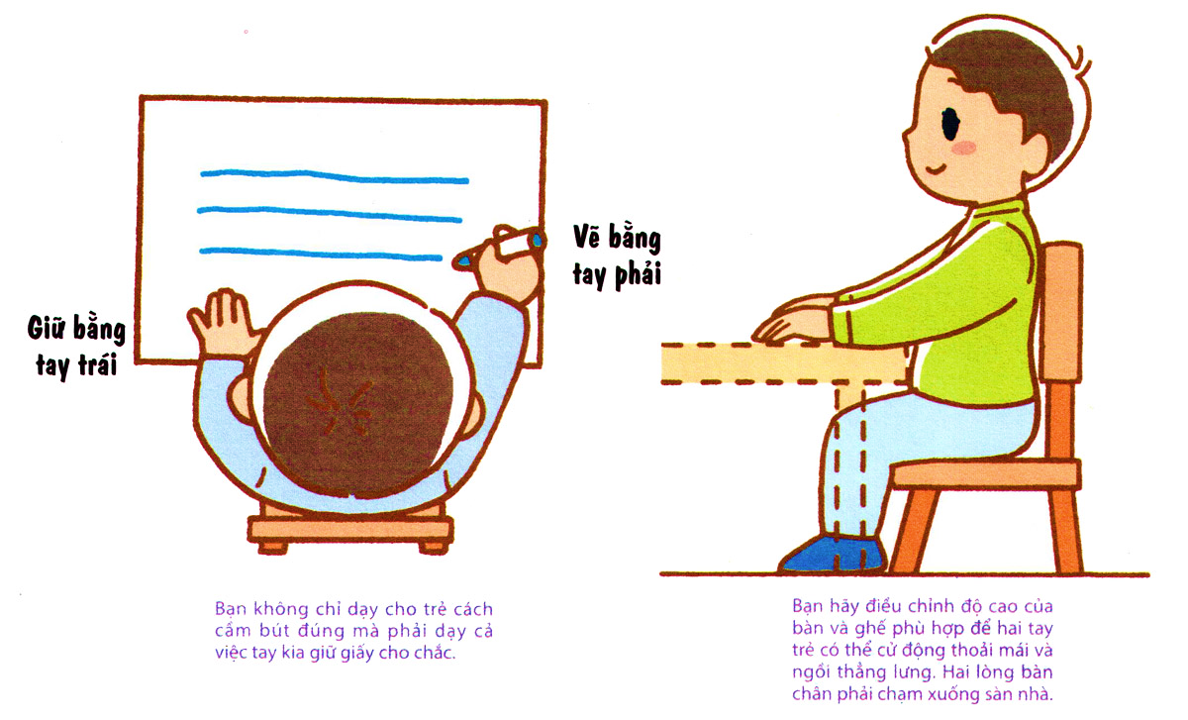
4. Viết chính tả
Lưu ý về tư thế ngồi viết
1 tay cầm bút viết
1 tay giữ trang vở
Viết bằng tay phải
Thẳng lưng
Chân đặt đúng vị trí
Giữ bằng tay trái
Khoảng cách từ mắt đến vở 25 – 30cm

Slide 21
Thứ ba ngày 7 tháng 12 năm 2021
Chính tả
Người liên lạc nhỏ
Sáng hôm ấy, anh Đức Thanh dẫn Kim Đồng đến điểm
hẹn. Một ông ké đã chờ sẵn ở đấy. Ông mỉm cười hiền hậu :
- Nào, bác cháu ta lên đường !
Ông ké chống gậy trúc, mặc áo Nùng đã phai, bợt cả hai cửa tay.
Trông ông như người Hà Quảng đi cào cỏ lúa. Kim Đồng đeo túi
nhanh nhẹn đi trước, ông ké lững thững đằng sau.

Slide 22
3
Thực hành

Slide 23
Bài 2 : Điền vào chỗ trống ay hay ây ?
ậy
ày
Cây s …… ; ch …. giã gạo
ạy
ậy
d….. học ; ngủ d……
ảy
ẩy
Số b….. ; đòn b……

Slide 24
Bài 3 : Điền vào chỗ trống l hay n ?
n
n
Trưa …ay bà mệt phải …ằm
Thương bà, cháu đã giành phần …ấu cơm
Bà cười : vừa …át vừa thơm
Sao bà ăn được nhiều hơn mọi …ần ?
n
n
l

Slide 25
YÊU CẦU CẦN ĐẠT
Nghe viết chính xác đoạn : “Sáng hôm ấy… lững thững đằng sau” trong bài Người liên lạc nhỏ.
1
Làm đúng các bài tập chính tả : Phân biệt ay/ây, l/n, i/iê.
2

Slide 26
Hoạt động 4: Vận dụng
Soát lại lỗi chính tả và tập viết lại cho đúng các chữ hay sai.
2. Đọc và chuẩn bị trước bài sau.

Slide 27
Chào các con !

